Slide 1
⎡來，看我的榮耀！⎦
(哈該書2：1-9)
www.breadoflife.taipei

Slide 2
來勢洶洶的結業潮
www.stheadlines.com
www.stheadlines.com

Slide 3
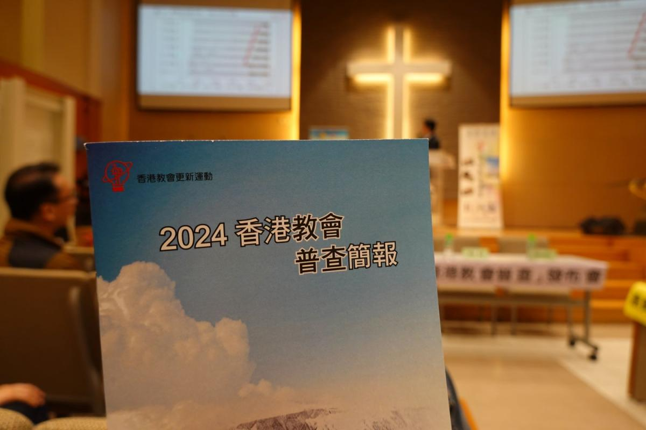
堂會發展頭三項最主要的困難：
年齡斷層
事奉人手不足和未能委身
青少年事工難以挽留年輕
一代
香港教會現況
christiantimes.org.hk

Slide 4
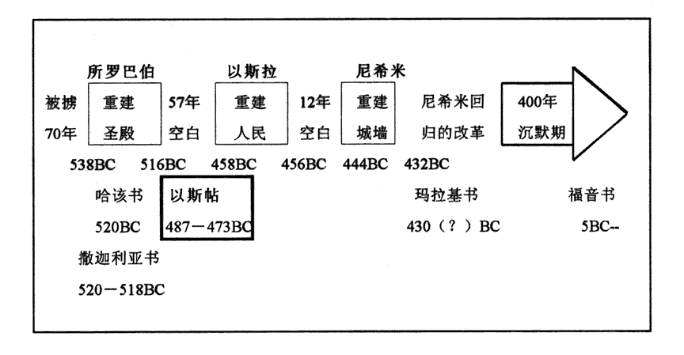
從被擄到歸回
當亞達薛西王諭旨的副本在利宏和秘書伸帥，以及他們的同僚面前宣讀出來以後，他們就急忙去耶路撒冷到猶大人那裡，用武力強迫他們停工。所以，在耶路撒冷的神殿的工程就停止了，直到波斯王大利烏在位的第二年。(拉4：23-24)
xybk.ifuyin.com

Slide 5
耶和華的話臨到哈該先知說 (1:3; 2:1、10、20)
呼籲重建聖殿 (1:1-15)
更偉大的聖殿和神所賜的福分 (2:1-9)
神賜福給不潔的子民 (2:10-19)
神子民的勝利 (2:20-23)
四篇信息
mykec.ca

Slide 6
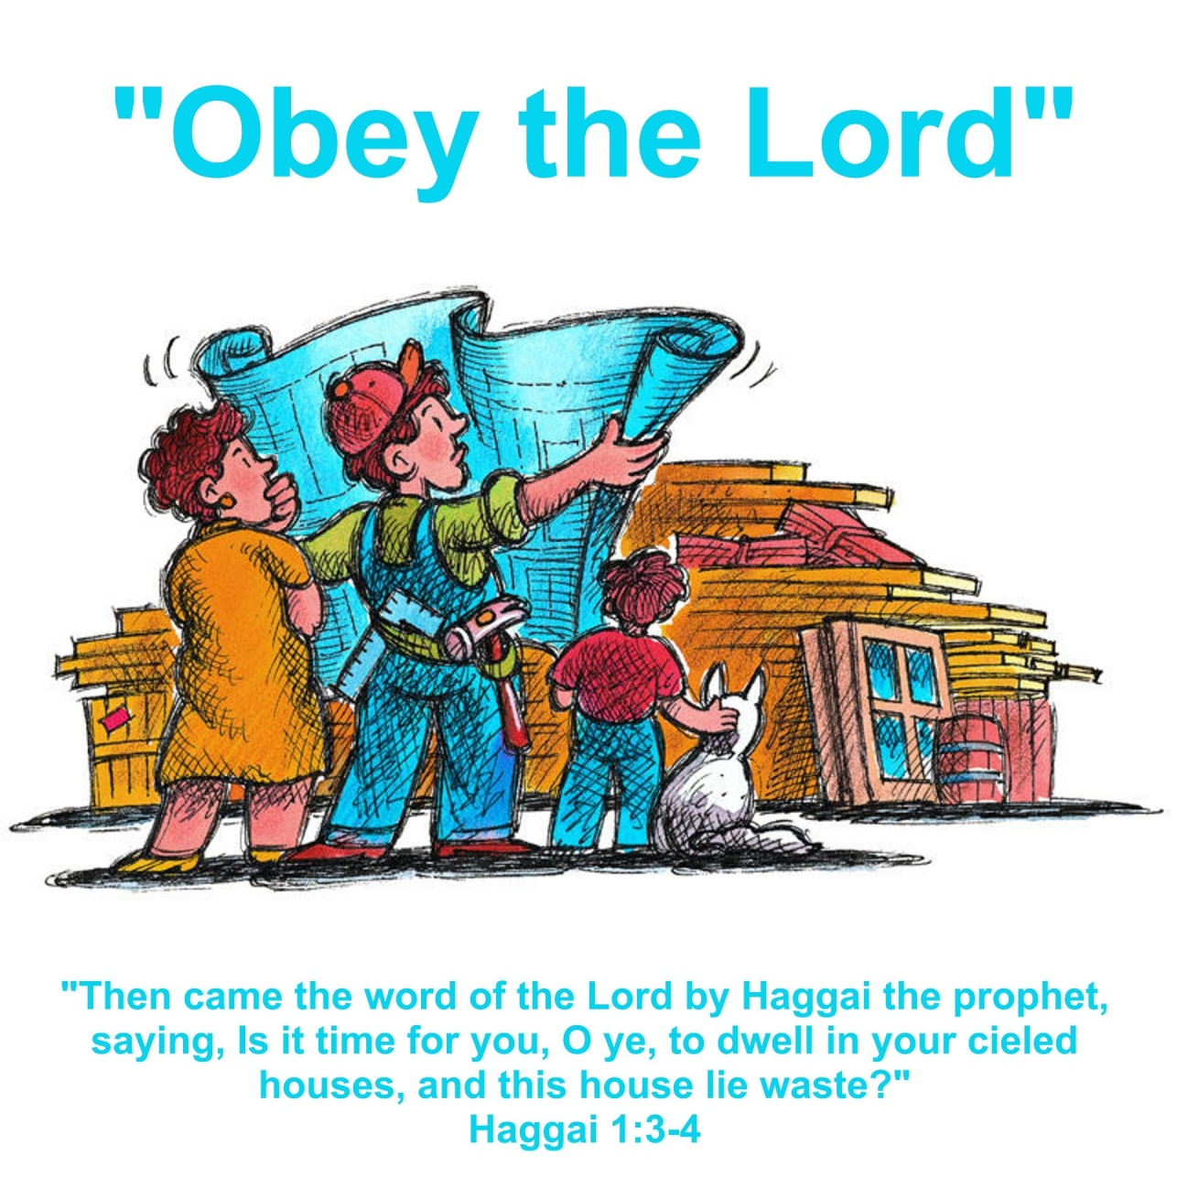
第一篇信息
(萬軍之耶和華說)：⎡你們期望豐收，反倒歉收；你們收到家裡的，我就吹去。⎦ 為甚麼呢？萬軍之耶和華說：⎡因為我的殿宇荒廢，你們各人卻為自己的房屋奔馳。所以，因你們的緣故，天就不降甘露，地也不出土產。我叫乾旱臨到大地、群山、五穀、新酒、新油、地上的出產、人畜和人手勞碌得來的一切。⎦ (1: 9-11)
於是，耶和華的話臨到哈該先知說：⎡這殿宇仍然荒廢，豈是你們住在有天花板的房屋的時候嗎？⎦ (1:4)
www.pinterest.com.au
www.smp.org

Slide 7
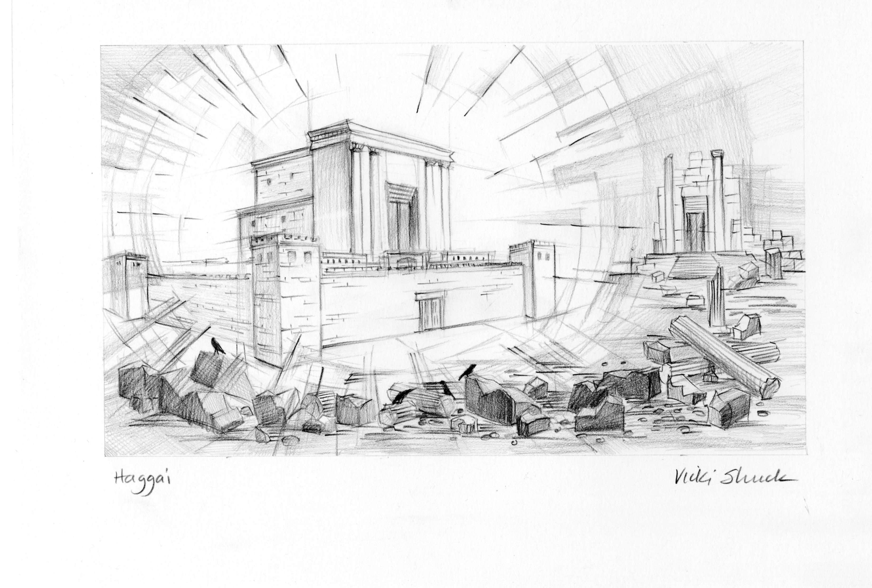
第二篇信息的特點
A. 對所有人說的
七月二十一日，耶和華的話臨到哈該先知說：「你要對撒拉鐵的兒子猶大省長所羅巴伯，和約薩達的兒子大祭司約書亞，以及所有餘剩的子民，說：…… 」 (2: 1-2)
www.smp.org

Slide 8
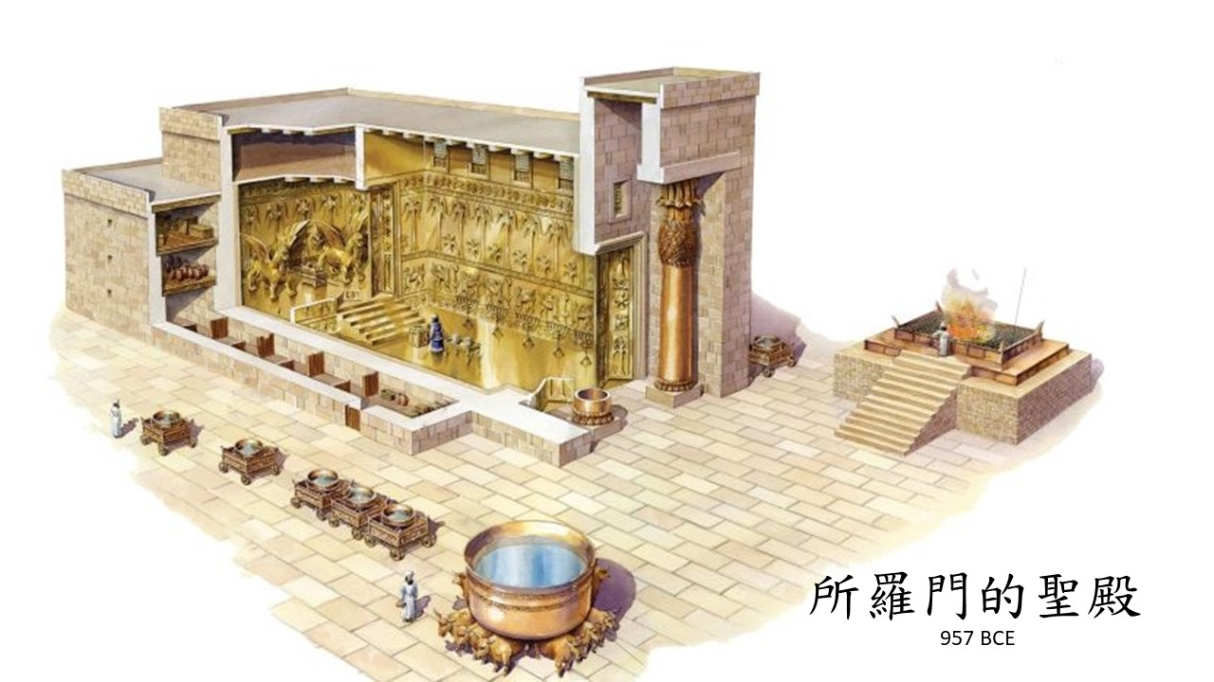
第二篇信息的特點
“雖然如此，你當剛強……” (和合本)
A. 對所有人說的
B. 勉勵眾人要「剛強」
耶和華說：「所羅巴伯啊！現在你要剛強。」耶和華說：「約薩達的兒子大祭司約書亞啊！你要剛強；這地的一切子民啊！你們也要剛強，並且要作工。」 (2: 4)
你們中間剩下的人，有誰見過這殿宇從前的榮耀呢？現在你們又看它怎樣？豈不是視如無物一樣嗎？ (2: 3)
pastorbrianlamsermons.blogspot.com
www.smp.org

Slide 9
第二篇信息的特點
A. 對所有人說的
B. 勉勵眾人要「剛強」
C. 神子民剛強的基礎
耶和華說：「所羅巴伯啊！現在你要剛強。 」耶和華說：「約薩達的兒子大祭司約書亞啊！你要剛強；這地的一切子民啊！你們也要剛強，並且要作工。」萬軍之耶和華說：「因為我與你們同在。這就是你們從埃及出來的時候，我與你們立約的話。現在我的靈住在你們中間，你們不要懼怕。」 (2: 4-5)
www.smp.org

Slide 10
第二篇信息的特點
萬軍之耶和華：
The Lord Almighty / Lord of Armies
A. 對所有人說的
B. 勉勵眾人要「剛強」
C. 神子民剛強的基礎
D. 附帶着應許的
因為萬軍之耶和華這樣說：「再過不多的時候，我要震動天、地、海洋和旱地。」萬軍之耶和華說：「我要震動萬國，萬國的珍寶就必運來；我要使這殿宇充滿榮耀。」萬軍之耶和華說：「銀子是我的，金子也是我的。」萬軍之耶和華說：「這殿宇後來的榮耀，必大過先前的榮耀。」萬軍之耶和華說：「在這地方，我必賜下平安。」 (2: 6-9)
www.smp.org

Slide 11
第三聖殿？
www.slideserve.com

Slide 12
(以弗所書2：18-22) 我們雙方都藉著他，在同一位聖靈裡，可以進到父面前。這樣看來，你們不再是外人和客旅，而是與聖徒一同作國民，是 神家裡的人了，並且建造在使徒和先知的根基上，基督耶穌自己就是奠基石，整座建築都靠著他連接配合，漸漸增長成為在主裡面的聖所。你們在他裡面也一同被建造，成為 神藉著聖靈居住的所在。
耶穌基督
的教會
ccic-iowa.org

Slide 13
包括
你和我
你們不知道你們的身體就是那位住在你們裡面的聖靈的殿嗎？這聖靈是你們從 神那裡領受的。
(哥林多前書6: 19)
images.knowing-jesus.com

Slide 14
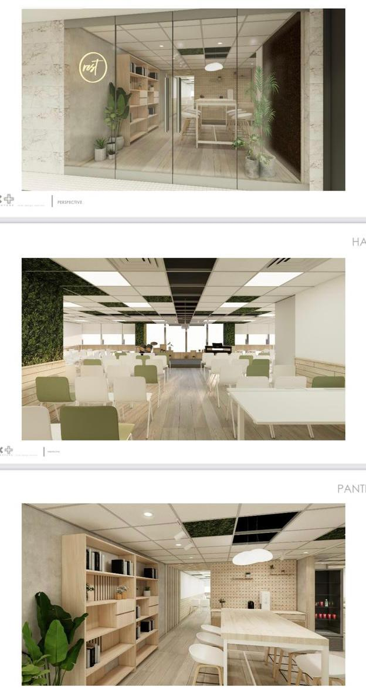
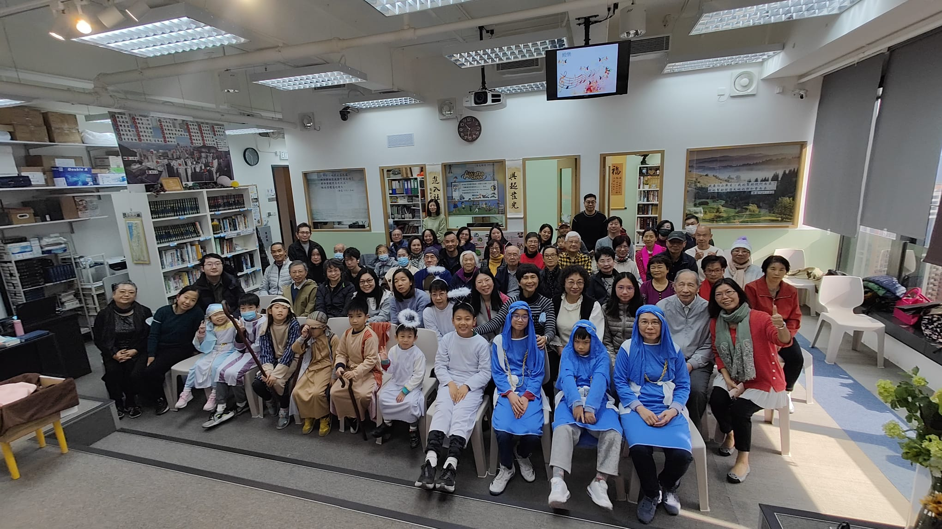
新地方、新機遇、新發展
耶和華必為你打開他天上的寶庫，按時降雨在你的地上，在你手裡所作的一切事上賜福給你；你要借貸給許多國的民，卻不會向人借貸。(申命記28: 12)

Slide 15
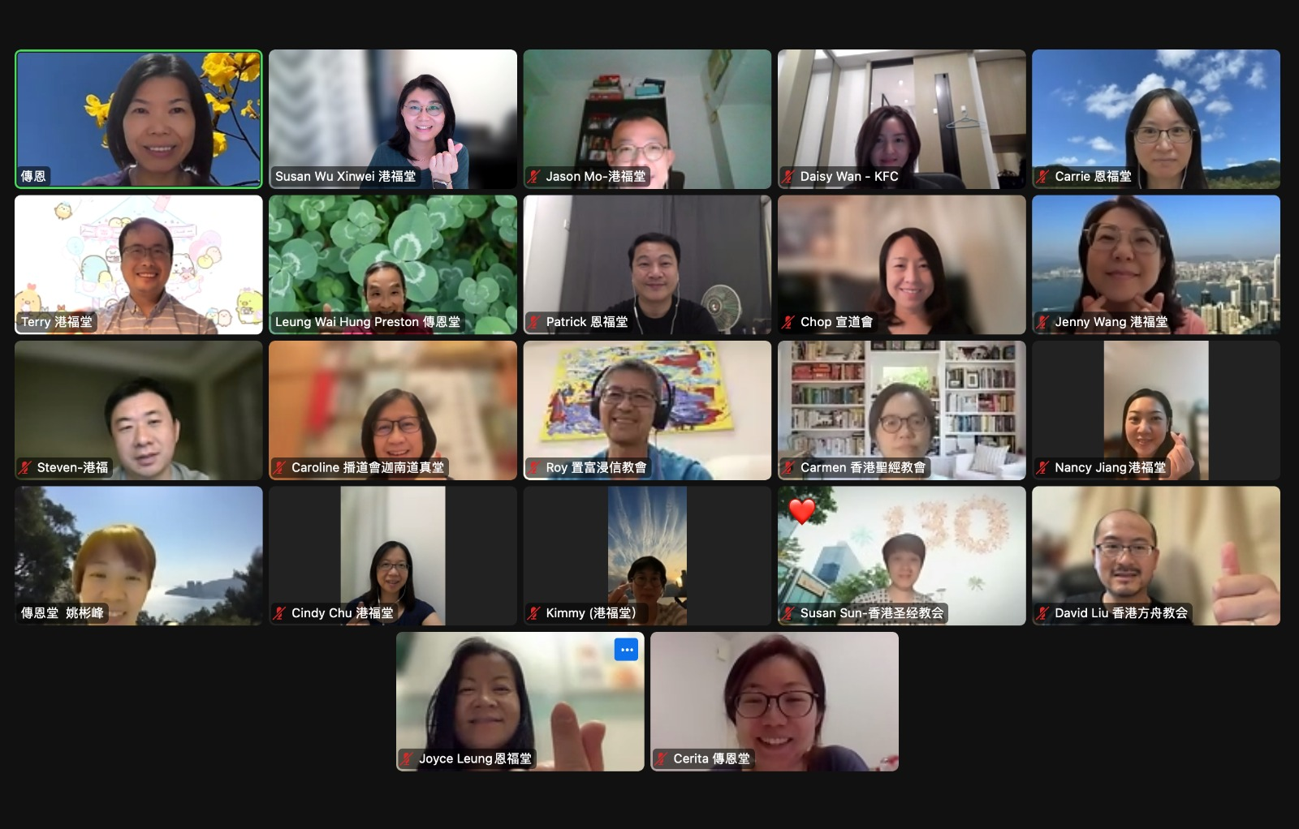
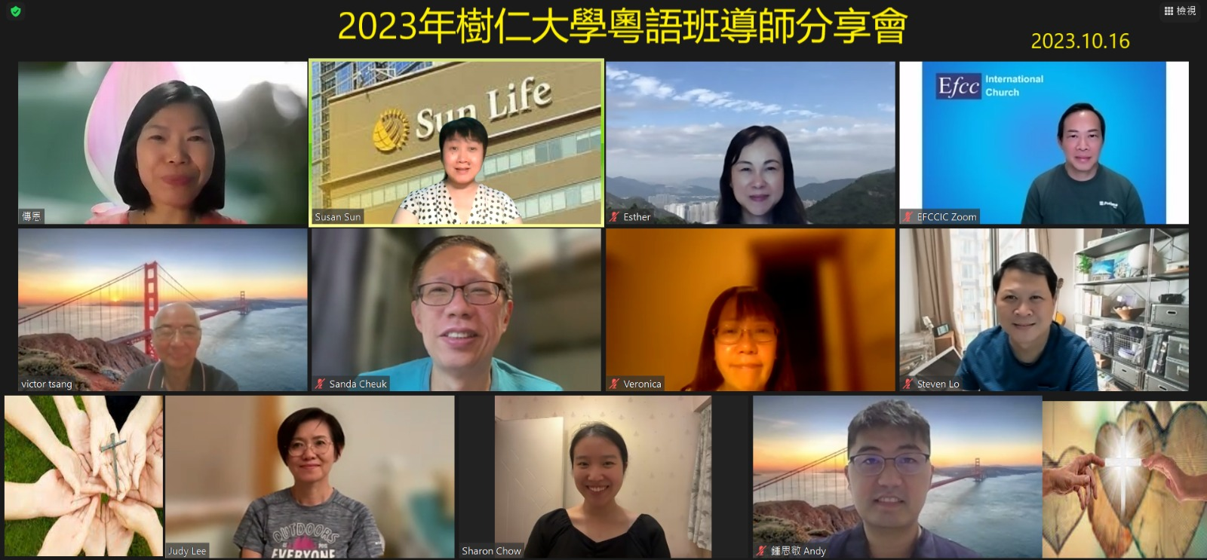
God’s work done in God’s way will never lack God’s supply.
-Hudson Taylor-
2022-23年度
粵語班導師
2023-24年度粵語班導師
跨宗派、跨堂會
的跨文化服事：
內地生廣東話班

Slide 16
反思應用
1. 我有什麼需要被主激勵的？
2. 我可作什麼去建立神的家？
3. 我的生命/教會能否榮耀神？
萬軍之耶和華說：「這殿宇後來的榮耀，必大過先前的榮耀。」萬軍之耶和華說：「在這地方，我必賜下平安。」(2: 9)
faithchinese.org
www.smp.org

Slide 17
反思應用
1. 我有什麼需要被主激勵的？
2. 我可作什麼去建立神的家？
3. 我的生命/教會能否榮耀神？
4.我有沒有積極領人歸向基督？
faithchinese.org
www.smp.org

Slide 18
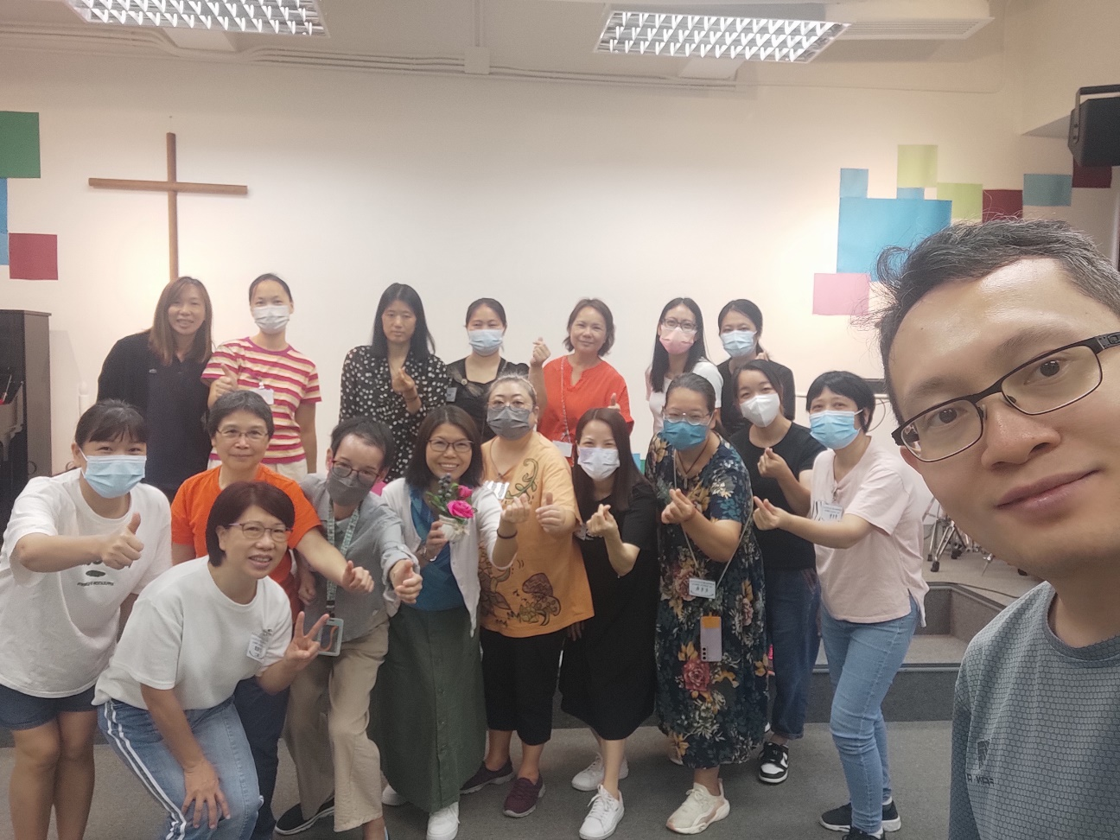
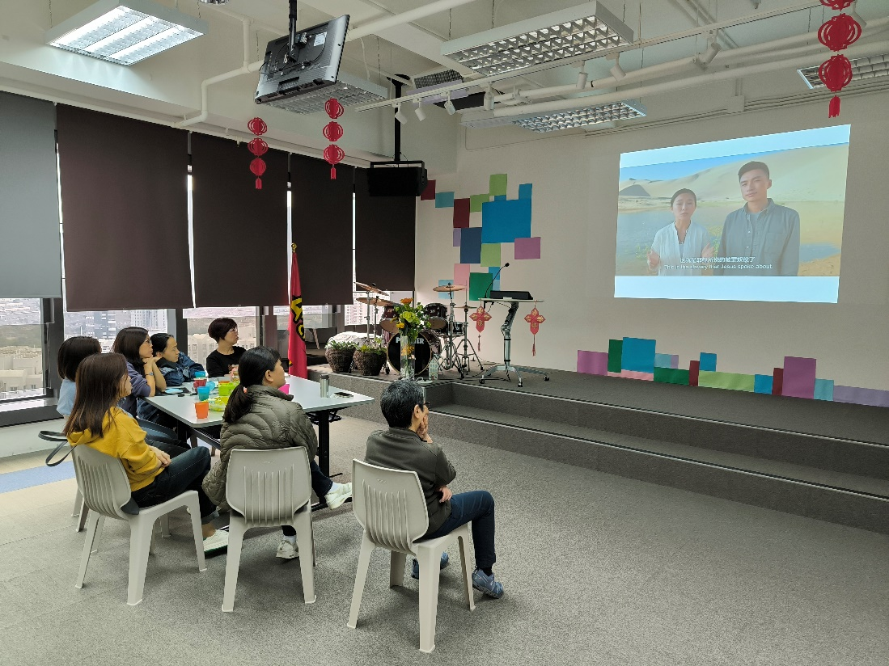
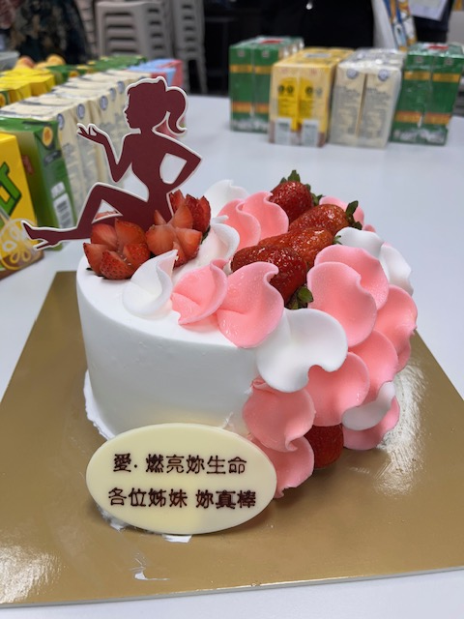
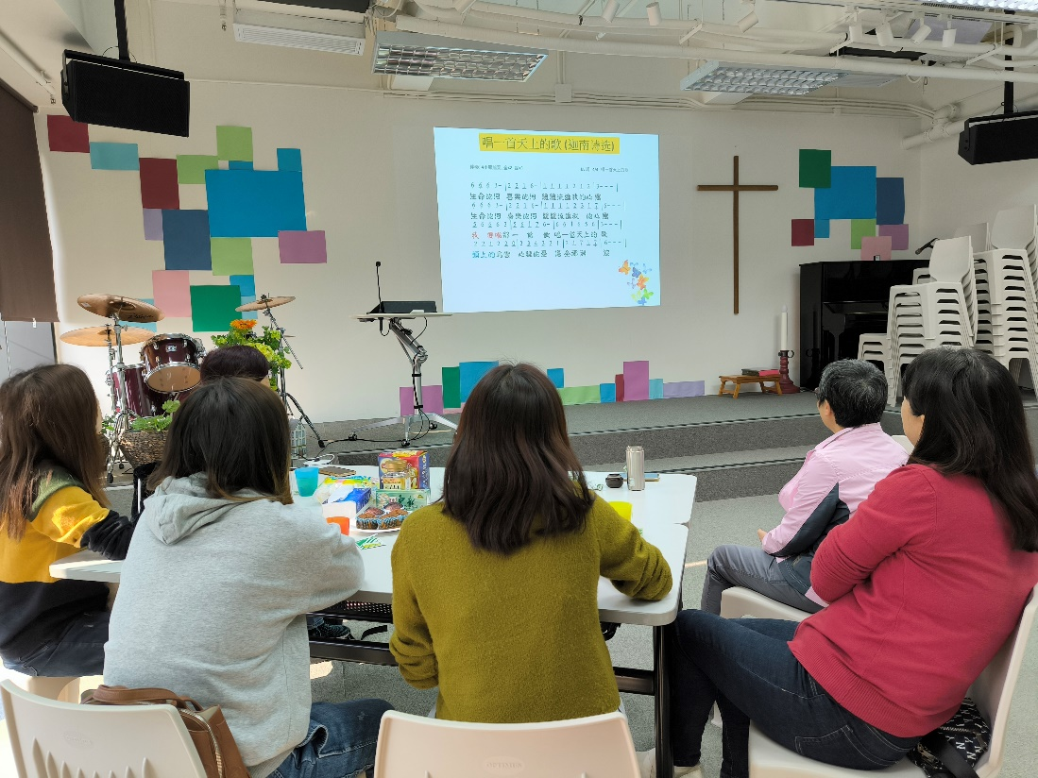
內地新移民婦女事工

Slide 19
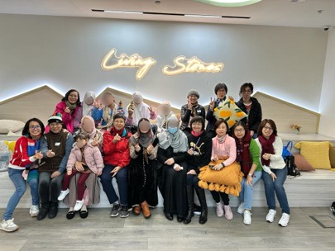
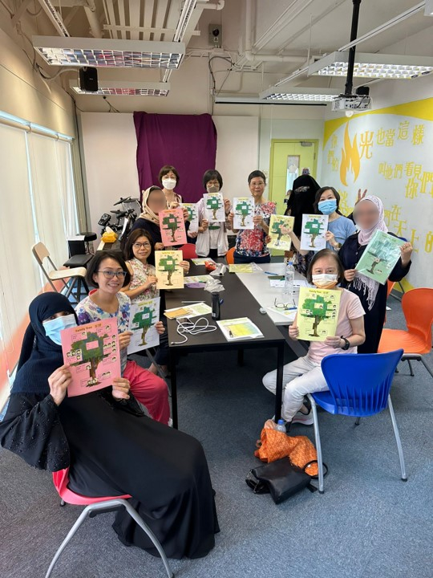
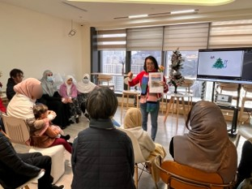
南亞事工

Slide 20
當剛強壯膽
www.tukuppt.com

